Slide 1
WSIX SYSTEM FRAMEWORK
LOADLOCK CHAMBERS
2.TRANSFER CHAMBER (BUFFER)
3. AUXLIARY CHAMBER(ORIENTER)
4. PROCESS CHAMBERS

Slide 2
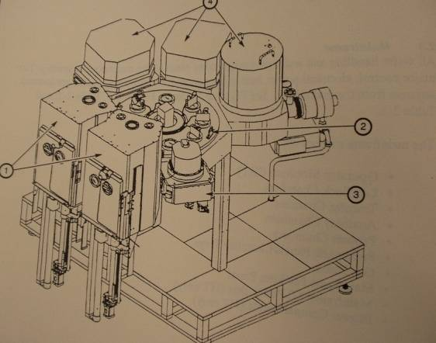
CENTURA PVD MAINFRAME

Slide 3
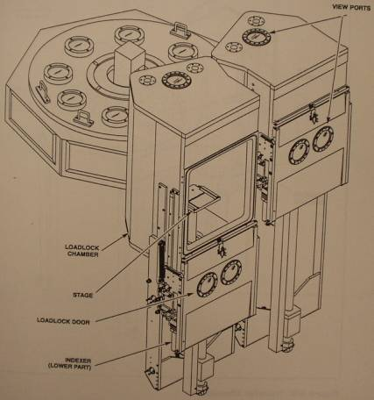
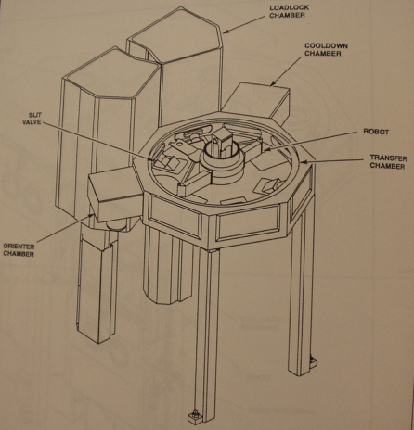
1. LOADLOCK CHAMBERS
2.TRANSFER CHAMBER (BUFFER)

Slide 4
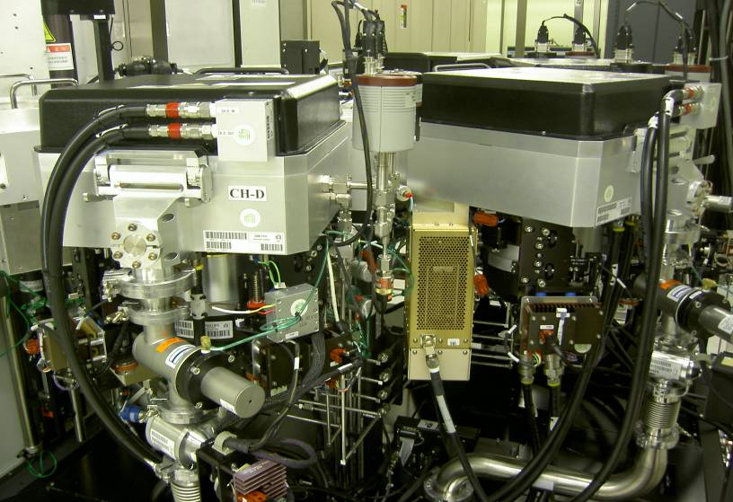
PROCESS CHAMBER
Match box

Slide 5
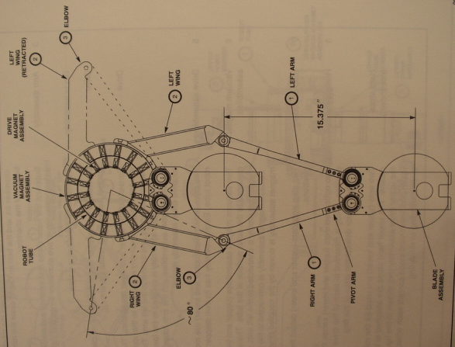
Arm Assembly Components

Slide 6
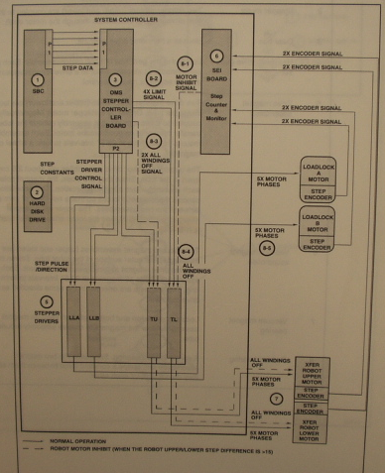
Robot Position
Control Diagram
6
3
1.SBC STEP DATA
2.HARD DISK DRIVE
3.OMS STEPPER
CONTROLLER BOARD
5.STEPPER MOTOR DRIVER
6.SEI BOARD
7.XFER ROBOT MOTOR
STEP ENCODERS
1
2
5
7

Slide 7
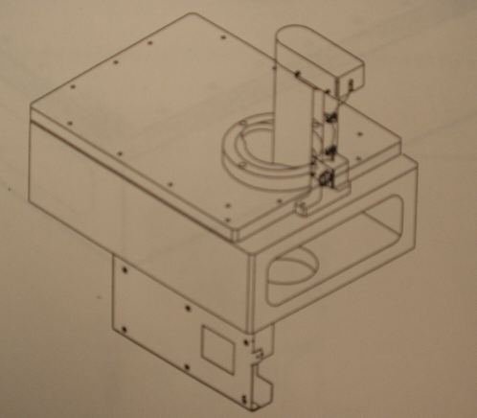
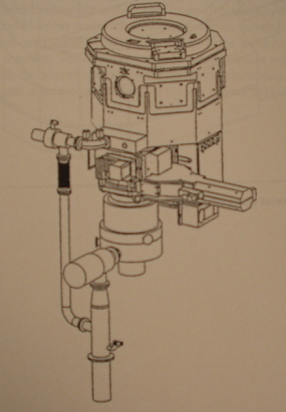
3. AUXLIARY CHAMBER(ORIENTER) 4. PROCESS CHAMBERS

Slide 8
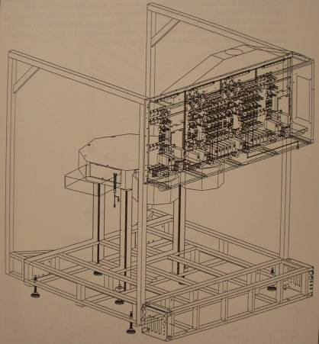
GAS PANEL ASSEMBLY

Slide 9
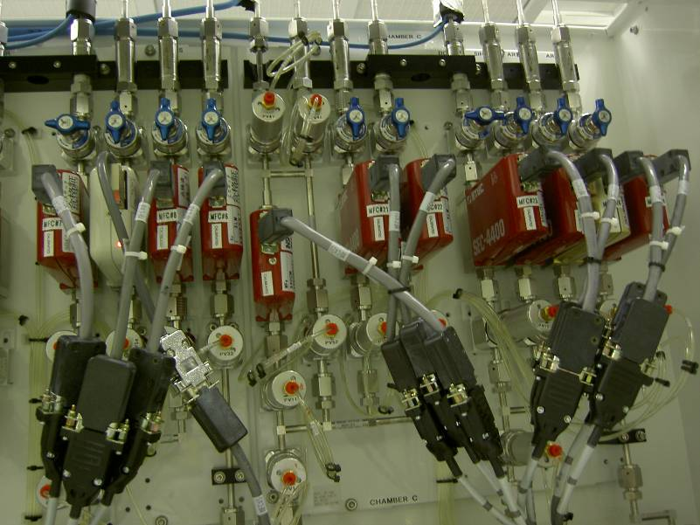
Typical GAS PANEL
手動閥
MFC

Slide 10
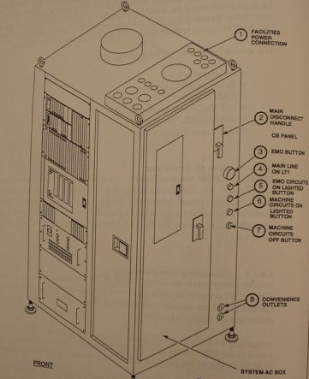
AC POWER BOX
System Electronics Board
VME Controller Board

Slide 11
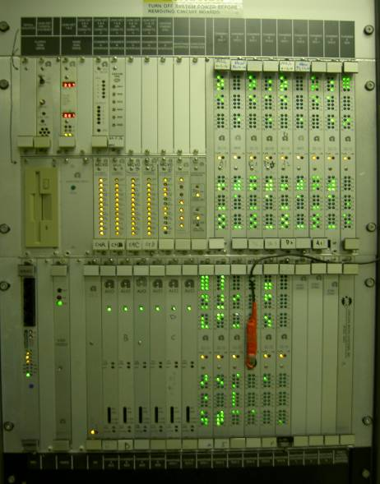
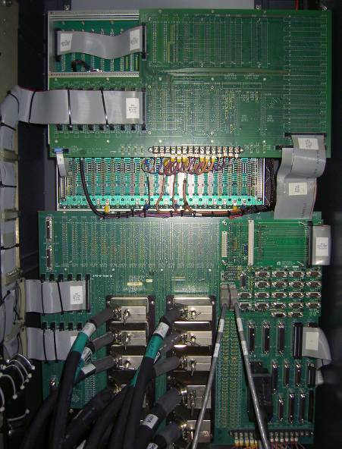
SYSTEM CONNTROLLER STD BUS BOARDS
SYSTEM CONNTROLLER

Slide 12
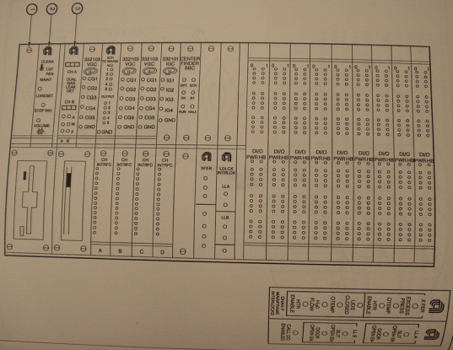
System Electronics Board Description
4
5
6
7
13
8
9
10
11
12

Slide 13
System Electronics Board Description
1. Serial Isolator board
2. Leak Detector Configuration/System Reset board
3. Leak Detector board
4. Convectron Gauge Controller board
5. Thermocouple (TC) Gauge board
6. Ion Gauge Controller board
7. Centerfinder CPU
8. Floppy Disk drive
9. Hard Disk drive
10.Chamber interface boards
11.Mainframe interlock board
12.Loadlock interlock board
13.Chamber Digital I/O board

Slide 14
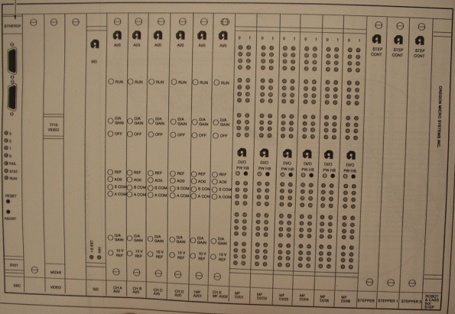
VME Controller Board Description
1
2
3
4
7
5
6

Slide 15
VME Controller Board Description
1. Single-Board Computer (SBC)
2. Mizar video controller
3. System Electronics Interface (SEI)
4. Analog Input/Output board
5. Stepper Controller boards
6. Oregon Micro System (OMS) stepper controller
7. Mainframe Digital Input/Output boards

Slide 16
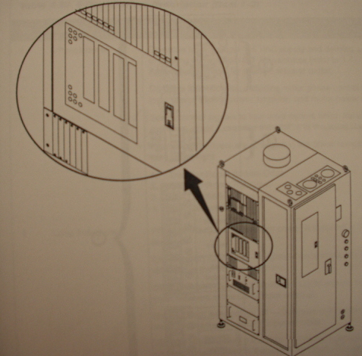
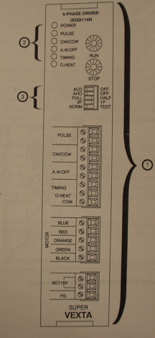
System Controller(5-Phase Driver Compartment)

Slide 17
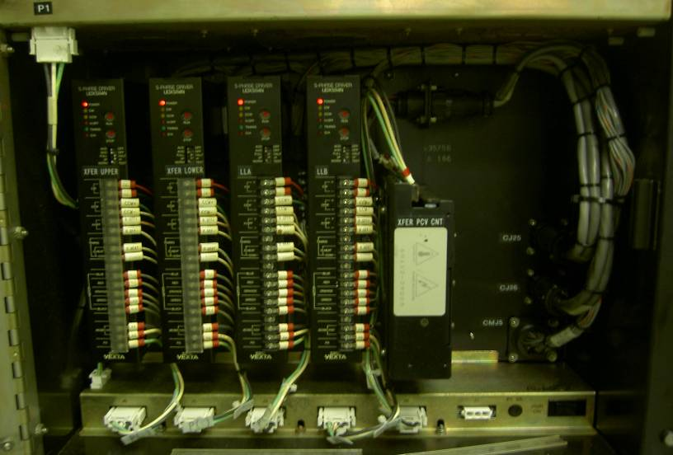
5-Phase Driver

Slide 18
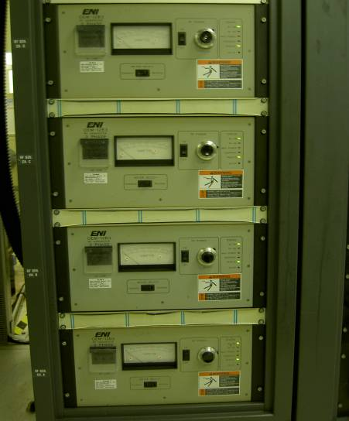
RF Generator Rack

Slide 19
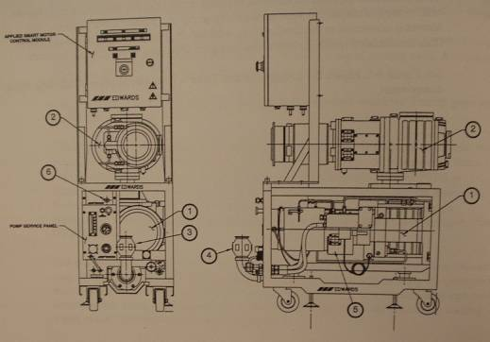
Edward Dry Pump and Blower Package (QDP40/QMB250)

Slide 20
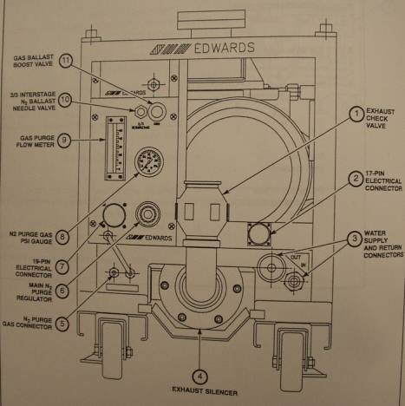
Edward Pump Service Panel

Slide 21
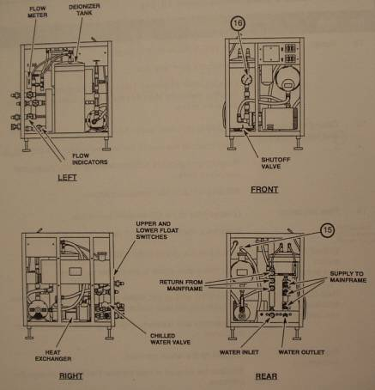
AMAT Standard Heater Exchanger

Slide 22
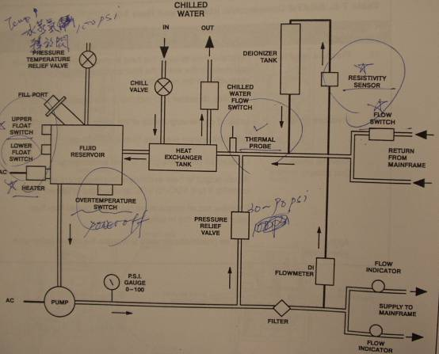
AMAT Flow Diagram

Slide 23
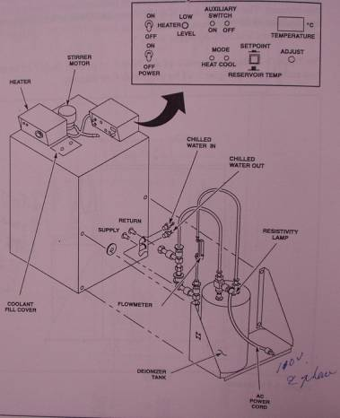
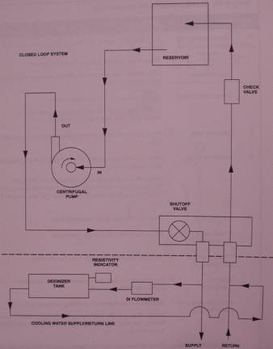
Neslab Flow Diagram

Slide 24
FABⅡ CENTURA P.M. & TRANSFER 程序
壹、目的：
定期檢查機台狀況，以維持機台正常運作。
貳、適用時機及範圍：
適用時機：CENTURA 5200：20000±2000片，機臺異常須
MAINTENANCE 時。
適用範圍：APPLIED MATERIAL CENTURA MACHINE 。
參、材料：
IPA、DI水、H2O2、無塵布、手套、口罩、大白布。
肆、工具：
Ｌ型板手、(＋)(－)起子、真空吸 塵軟管、半面式空氣濾清呼吸防護面
罩、AIR GUN。
伍、注意事項：
1. 參考各檢查項目之注意事項 。
2. QUARTERLY P.M.項目必須包括 MONTHLY P.M.項目
(參考 PRECISION 5000 MONTHLY P.M. PROCEDURE)。
3. PM 時須二人以上(含二人)夥同做業。

Slide 25
4. 各 CHAMBER PM 後需將 T/C WAFER 放於 SUSCEPTOR 上，SUSCEPTOR
昇至330 MIL PROCESS 位置，CHAMBER 的 AR-GAS；AR-PURGE；
AR-SS 設定 300 SCC PURGE 待溫度穩定後將其溫度記錄於 PM 表格中。
5. LOADLOCK CHAMBER測漏時，BUFFER CHAMBER 需先VENT至常壓，同
時LOADLOCK CHAMBER 並做CYCLE PURGE後PUMPDOWN至底壓，做1
分鐘LEAKAGE測漏
6. BUFFER CHAMBER測漏時，LOADLOCK CHAMBER需先VENT至常壓，同
時將LOADLOCK CHAMBER DOOR OPEN,另外4個 PROCESS CHAMBER
的 AR-GAS；AR-PURGE；AR-SS 設定 300 SCC 作CHAMBER PURGE，
BUFFER CHAMBER 並做CYCLE PURGE後PUMPDOWN至底壓，做1分鐘
LEAKAGE測漏。
陸、安全事項：
防護用具之穿戴：
1 半面式空氣濾清呼吸防護面罩：在作業環境中防止空氣中有害物質經過呼吸
而造成嚴重危險，可達到過濾空氣之效果。
2 防護手套：防止有害物質直接觸及到皮膚表面。

Slide 26
柒、PM 步驟：
一、CHAMBER MAINTENANCE
1 將 SYSTEM 改為 MANUAL 選 SYSTEM → CONTROL SYSTEM 選取
AUTOMATION 改為 MANUAL，並可 發現 SYSTEM 及WAFER 欄位由藍轉
白。
2 將 MAINTENANCE 之 CHAMBER，先選 CONTROL SYSTEM SCREEN →
CLEAN PROCESS 選取 RF CLEAN RECIPE 作 CLEAN ACTION，並設定
CHAMBER SERVICE → MODIFY TEMP 降溫，選 MONITOR GAS PANEL
通 500~800 SCCM ARGON PURGE CHAMBER。
3 選 MONITOR CHAMBER → CLOSE FORLINE VALVE → OPEN N2 進入
PROCESS CHAMBER → VENT CHAMBER 至 ATM。
4 MAINTENANCE 前將備妥之半面式空氣濾清呼吸防護面罩戴上，GUN
BELLOW 上 AIR MODULE並OPEN AIR，OPEN CHAMBER COVER，接上
備妥之 LOW VACUUM 對 準CHAMBER 內，使其吸去廢氣 (OUT
GASING)。
5 以英制板手拆下 GAS BOX ASSEMBLY 置於大白布上，SEE PROCESS KIT
MODULE ，先以沾染 H2O2 之無塵布擦拭拆下 GAS BOX PARTS，再次以
IPA擦拭一次 OK，並以備妥之 AIR GUN 吹乾擦拭過之 GAS ASSEMBLY
PARTS。
** 注意：(1) Tube,Gas Feed 若不潔，則須更換。
(2)Manifold,Gas WSi內部管路須clean，以保氣流暢通。

Slide 27
6 以相對之 SEQUENCE ASEMBLY SEE PROCESS KIT MODULE → GAS
BOX ASSEMBLY OK。
7 完成 CHAMBER MAINTENANCE 後，收拾使用過沾染 POWDER (沉積物) 的
無塵 布、手套、並確認是否為腐蝕類廢棄物，加以區分後以透明夾鏈袋包好密
封繫實袋口，置放於小方格腐蝕性垃圾桶。另 LOW VACUUM、AIR GUN、半
面式 空氣濾清呼吸防護面罩收回擺放於其定位。
8 後續將 CHAMBER SUSCEPTOR 升至PROCESS POSITION，放置 T/C
WAFER於SUSCEPTOR上，CLOSE CHAMBER ASSEMBLY→OPEN
FORLINE 抽真空→CHAMBER SERVICE 升溫至400度，ARGON OPEN至
300 SCCM， 待約10 MINUTE 以T/C WAFER MONITOR ACTUAL
TEMPERATURE，(並於EMS TABLE 上作實際溫度的記錄)，而後降溫至100度
VENT CHAMBER取出 T/C WAFER，此動作即完成MONITOR CHAMBER
TEMPERATURE(另將取出之 T/C WAFER擺回定位) 。
9.CLOSE CHAMBER LID ASSEMBLY， OPEN ARGON 500~800SCCM，
PURGE CHAMBER (0.5~1 HR) CLOSE ARGON PURGE，原則上低溫測漏前
需將 MIXER DIVERT VALVE 作 OUTGASING PURGE PUMPDOWN，測漏
LEAK RATE TREND 必須連續三筆往下 DOWN ，最後一筆須 <3 mTORR ，
則可直接作升溫，CHAMBER SERVICE → 升溫 LEAK UP START(高溫測漏必
須 <1 mTORR) 測漏 OK，交由 EA 依復機 O.I 測機。

Slide 28
二、LOADLOCK CHAMBER TRANSFER 的檢查與調整
1 將 SYSTEM 改為”MANUAL”選 SYSTEM → CONTROL SYSTEM，選取
AUTOMATIC改為 MANUAL。並可發現”SYSTEM”及”WAFER”欄位由藍
轉白。
2 將系統做 HOME（WAFER MONITER HANDLER HOME ALL ROBOT
AXES ）BUFFR CHAMBER VENT（WAFER → CONTROL HANDLER →
VENT BUFFLE → OPEN VENT VALVE)。
3 設定 SLIT VALVE INTERLOCK，使其能在 ATM 下開啟。
4. MISC → SYSTEM CONFIGURATION → CONFIGURE SYSTEM 選取
VACUUM SENSOR 處將”CHECK”改為”IGNORE“。
5 MISC → MAINTEMANCE → DIGITAL I/O，將 DI/DO BOARD 上之 2-21，
設定其ENABLE"1"。
6 WAFER MONITOR HANDLER 將 LOADLOCK X 之 SLIT VALVE
由”CLOSED”改為”OPEN”。
7 設定使 ROBOT 能以慢速度做檢查 MIS → CONFIGURE SYSTEM →
FUTURE CONFIGURE 選取 LOADER OPTIONS 之 BIT29，將其改為 ON。
8 CHECK BLADE LEVELING。
8.1 WAFER → MONITOR HANDLER → ROTATION 選取”CASS X INS
POS”。
8.2 EXTENSION 選取”CHAMBER，DROP。
8.3 以水平儀放至於 BLAND CHECK BLADF 是否平整若 BLADE LEVELING
不好，請調整 BLADE LEVELING SCREW。

Slide 29
8.4 將 EXTENSIN 改為”ZERO POSITION”。
8.5 將 DUMMY WAFER 放置於 CASSETTE 之 SLOT1、2、12、13、
24、25 並將 CASSETTE 放置於 INDEXER 上。
8.6 WAFER → MONITOR HANDLER，將 CASS 轉至”IN”。
9 CHECK CASSETTE SLOT SPACING。
9.1 WAFER → MONITOR HANDLER → CASS ELEVATOR → REQ
SLOT：2 → TO SLOT BASE。使 CASS 移至 SLOT2 。
9.2 WAFER → MONITOR HANDLER → EXTENSION DIRECT CONTROL
→ OUT：10000。使 BLADE 伸出 SLIT VALVE，於 SLOT1、
SLOT2 。
9.3 同 9.2 每次 OUT 1000，確定 BLADE 在 SLOT1、SLOT2 。
9.4 若 BLADE 在 CASS 內有 FRONT-TO-BACK 或 SIDE-TO-SIDE 之斜，
請適當調整 INDEX之LEVELING SCREW。
9.5 若 BLADE 不在 SLOT 之間，而 INDEX LEVELING 己 OK 則請將
CASS ELEVATOR 做 DIRECT CONTROL。
9.6 請確定 BLADE 在 SLOT1、2 之間記錄 CASS ELEVATOR 之
SETP(A)。
9.7 選取 CASS ELEVATOR → REQ SLOT：2 → TO SLOT DELTA。使
WAFER可以恰巧落在 BLADE 之 FRONT SHOE。若 HAND-OFF 並不
佳，請做”TO SLOT BASE”，並將 EXTENSION 及 ROTATION 做
DIRECTCONTROL (EXIT:IN OR OUT，ROT：CW OR CCW) 並做本步
驟確定。

Slide 30
9.8 將 EXTENSION 及 ROTATION 之值輸入 CASS X PICK 及 DROP 內
（MONITOR HANDLER B/ROBOT CALIB）(REF：FG7) 。
9.9 將 CASS 移至 SLOT2 之”SLOT BASE”，而 EXT 做”ZERO POS 。
9.10 CASS ELEVATOR → REQ SLOT：25 → TO SLOT BASE。
9.11 以 9.2~9.5 之方法使 BLADE 在 SLOT 24,25 之間。
9.12 確定 BLADE 在 SLOT24，25 間後，記錄其 CASS ELEVATOR 之
STER(B) 。
9.13 將 BOTTOM SLOT OFFSET 及 SLOT SPACING 輸入至 CASS CALIB
(SLOT SPACING=(B-A)/23，BOTTOM SLOT OFFSET=A+SLOT
SPAING)。
9.14 將 EXT 做 ZERO POS：以 9.1~9.9 反覆確定，SLOT2，13，25 時
BLADE 是否會刮傷 WAFER。
9.15 關閉 SLIT VALVE，BIT29"OFF" 於 CASS上CREAT SLOT2，13，25
以SOURCE FOR MOVE 及 DESTINATION 方式 TEST。若有問題，請重
覆 6, 9.1~9.14；若 OK 請移去 CASSETTE。
9.16 以相同步驟將另一 LOADLOCK 校正 OK。
9.17 將操作步驟 4 之 VACUUM SECSOR 改回 "CHECK" 。
9.18 將操作步驟 5 之 DI/DO 2-21 改回 "DISABLE"(0)。
9.19 PRING B/ROBOT & CASS DATA 。

Slide 31
三、CHAMBER RF 的校正
1 將 RF MATCHING BOX 處 RF 電纜的接頭旋下，接上 DUMMY LOAD 處
RF INPUT 處，OUTPUT 處接上一小段 RF 電纜再接上 RF 轉換盒，最後
接上BIRD METER。
2 用光筆點 Misc → Chamber Parameters → RF Calibration，選擇
Calibration start，此時，Current 處全部顯示 400。
3 用光筆點 Chamber → Monitor Chamber。將 RF Gen 之 Request 處乾
入“400”。
4 觀察 Power Meter 之 Reading 與 Monitor Chamber 下的 Forward 值。
若數值很接近 Power etpoint(1 瓦以內)，則不需作做任何動作；如果數值
與 Setpoint 有差距，則至 RF Calibration Screen 下 New 欄處做適當
調整。之後選擇 Set Calib Constants 將數值輸入。
註：降低”FORWARD READING”或 "Power Meter Reading”的數值會使
原處之讀值升高，反之則讀值降低。
5 所有步驟完成後，將 RF CALIBRATION SCREEN 列印下來，即完成 RF
的校正工作。

